Slide 1
Micro scout
20133265 차동민

Slide 2

주 기능
간단한 3가지 기능을 갖는다.
프로세스들을 조사, 중요도를 산출해 정렬
파일들을 조사, 중요도를 산출해 정렬
해당 시스템의 유저들의 행적 조사, 행적에 따른 문장 출력

Slide 3
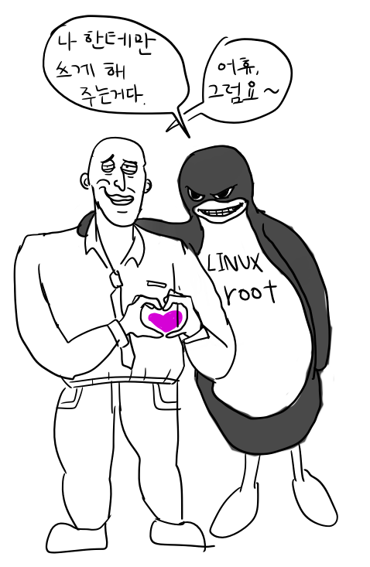
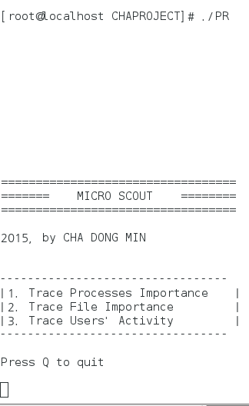
시스템의 root 사용자를 위한 프로그램이다.

Slide 4
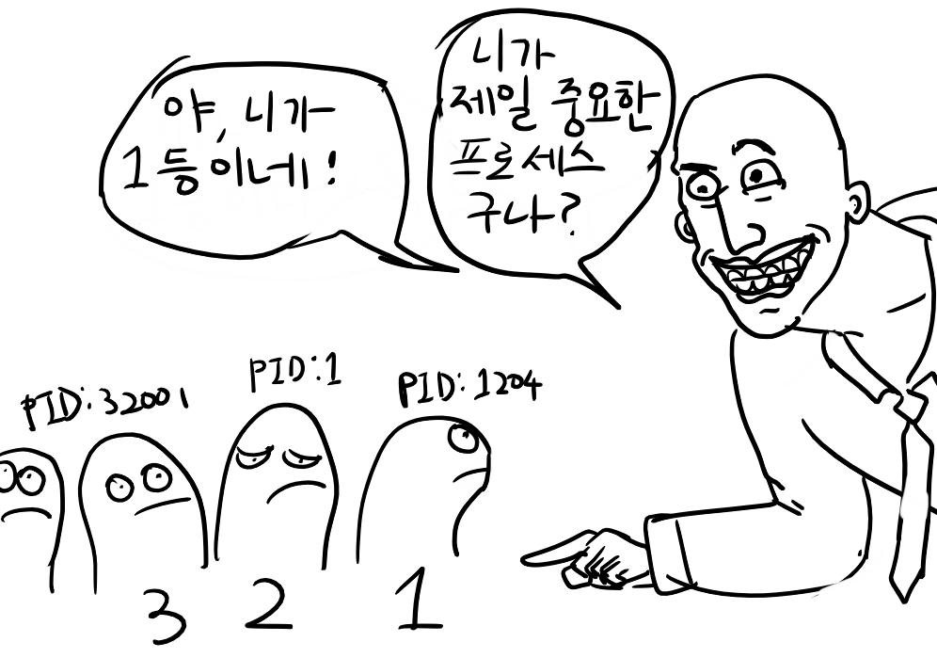
프로세스 탐색

Slide 5
프로세스 탐색
프로세스 중요도 탐색
실행 시, 현재 가동 중인 프로세스들의 정보를 얻어 구조체에 저장한다.
그 정보들을 토대로 점수(score)를 계산한다.
점수가 높은 순으로 정렬(sort)한 후 출력하여, 높은 순위일수록 중요도가 높다는 것을 표시한다.

Slide 6
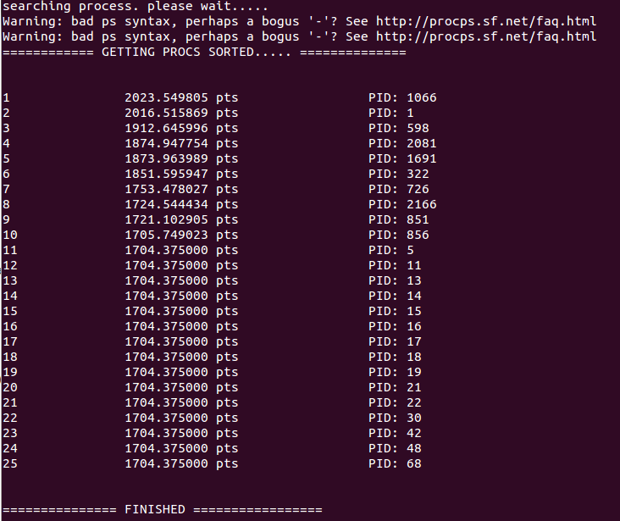
프로세스 탐색

Slide 7
파일 탐색
파일 중요도 탐색
실행 시, 임의의 경로를 입력, 그곳에 위치한 파일들의 정보를 얻어 구조체에 저장한다.
그 정보들을 토대로 점수(score)를 계산한다.
점수가 높은 순으로 정렬(sort)한 후 출력하여, 높은 순위일수록 중요도가 높다는 것을 표시한다.

Slide 8
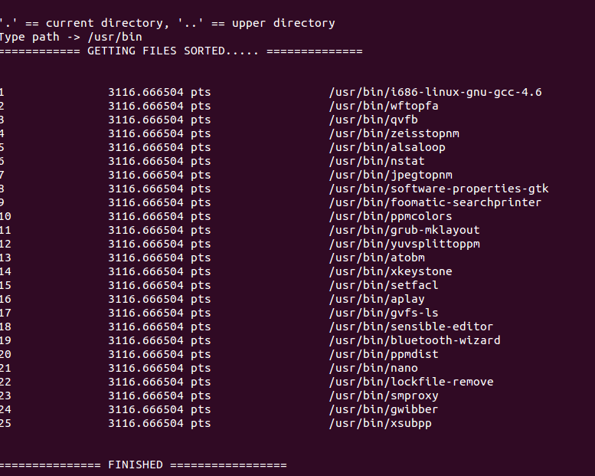
파일 탐색

Slide 9
유저 동향 파악
사용자 행적 탐색
실행 시, 이 시스템에 계정이 있는 사용자들의 명단을 얻어온다. 각 사용자가 시스템에 접속해서 사용했던 명령어들을 읽는다.
각 사용자가 특정 명령어를 얼마나 많이 사용했는지를 검사하여 그 사용자를 간략하게 평가한다.

Slide 10
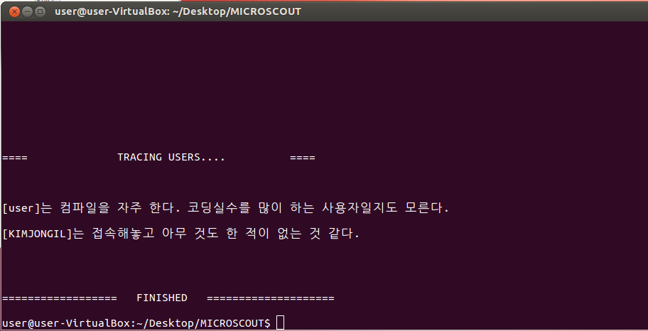
유저 동향 파악

Slide 11
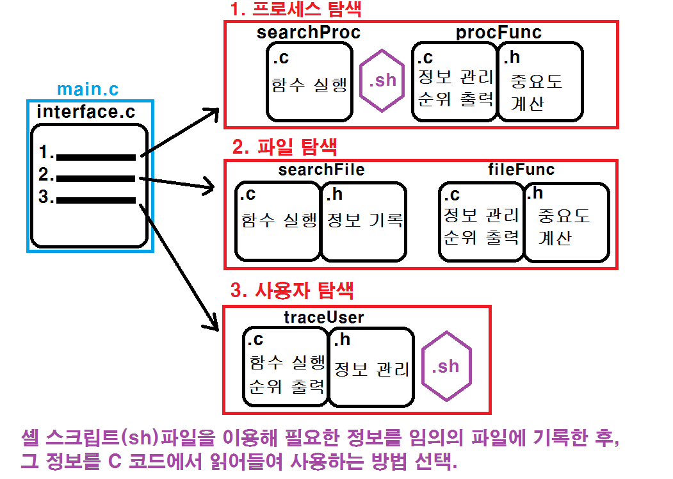
파일 구성

Slide 12
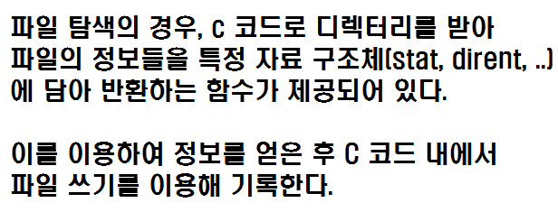
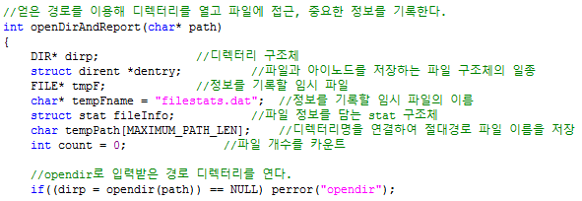
셸 스크립트(sh) 이용
프로세스 정보 기록, 사용자 행적 정보 기록을 위해 사용. /proc이나 user 디렉터리를 탐색해 필요한 정보들을 임시 dat 파일에 기록 이 dat 파일은 MicroScout에서 읽어 사용하며, 자동으로 삭제된다. ex) ps –ef, cut, awk, echo 등의 명령어를 사용하여 정보를 기록한다.

Slide 13
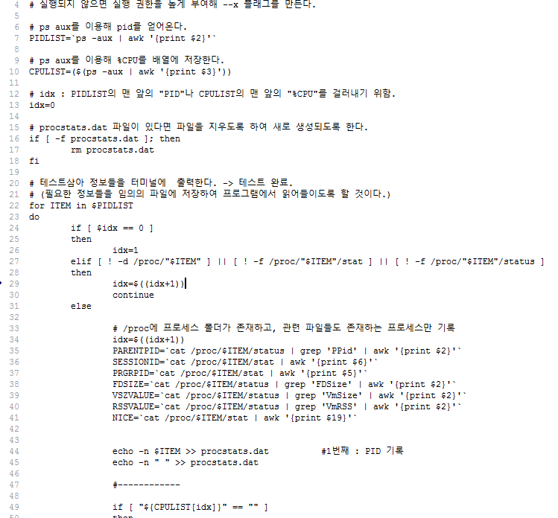
프로세스 정보를 얻어 기록하는 sh

Slide 14
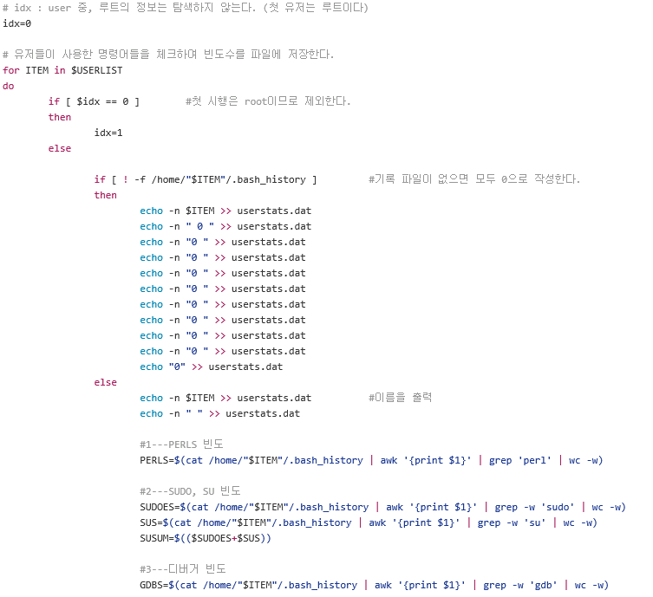
유저 행적 정보를 얻어 기록하는 sh

Slide 15


프로세스 함수 이용
MicroScout 실행 중, sh 파일을 새 프로세스에서 열어 (exec)실행시킨다.
그러나, exec 함수는 실행 후 현재 실행 중이던 MicroScout 프로세스를 새 프로세스로 대체하기 때문에 sh 파일을 실행 후, MicroScout은 끝나버린다.

Slide 16
프로세스 함수 이용
해결을 위해 fork 함수를 사용한다. fork 함수는 자신과 똑같은 프로세스를 복제한다.
그렇게 해서 복제한 자식 프로세스가 exec을 실행 후 종료되면, 부모 프로세스가 그대로 계속 진행하면 된다.
단, 자식 프로세스가 exec 수행을 끝마칠 때까지 부모는 대기 상태에 들어가서 자식이 일을 끝마치길 기다린 후 자식이 작업을 끝낸 것을 확인한 후 이어서 진행해야 한다.(동기화)
이는 waitpid를 이용해 구현한다.

Slide 17
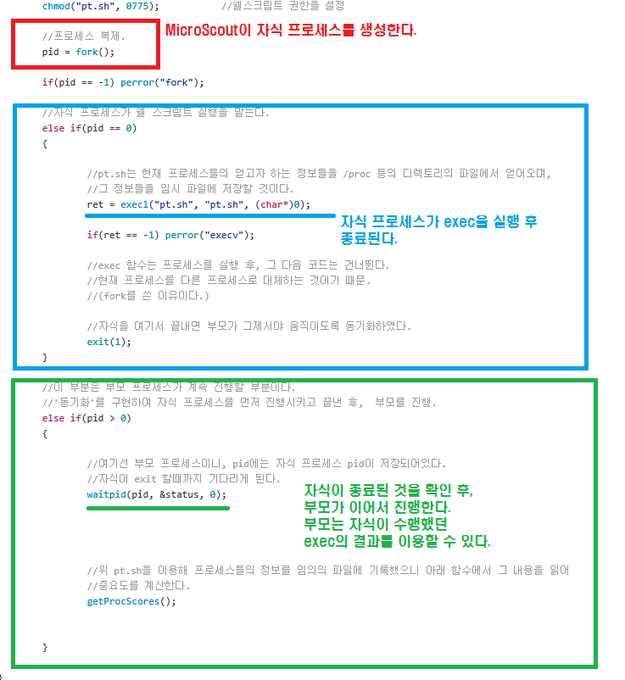

Slide 18
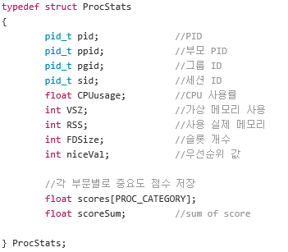
프로세스 중요도 탐색
프로세스에서 얻어낼 정보
PID(프로세스 ID)
PPID(부모 프로세스 ID)
PGID(프로세스 그룹 ID)
SID(세션 ID)
CPU(CPU 사용률)
VSZ(할당된 가상 메모리)
RSS(사용하는 실제 메모리)
FDSize(열 수 있는 파일 슬롯 개수)
Nice(프로세스가 가진 우선순위 값)

Slide 19
프로세스 중요도
일일이 프로세스의 정보를 탐색하기에는 시간이 많이 소요 ex) 프로세스의 nice 값을 얻기 위해 pid들을 가지고 일일이 C 코드 내에서 getpriority(pid, PRID_PROCESS) 같은 함수를 수행하기는 힘들기 때문
그렇기 때문에 정보를 탐색하는 데에는 /proc/stat 등에 기록된 값들을 awk나 grep으로 읽어오는 sh 파일을 사용

Slide 20
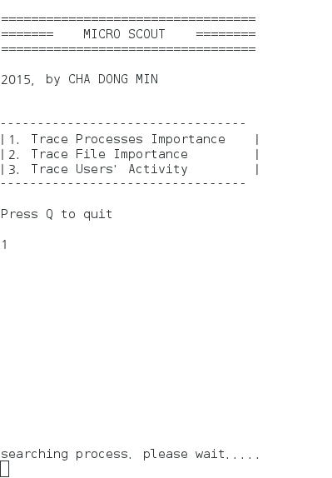
프로세스 탐색 중

Slide 21
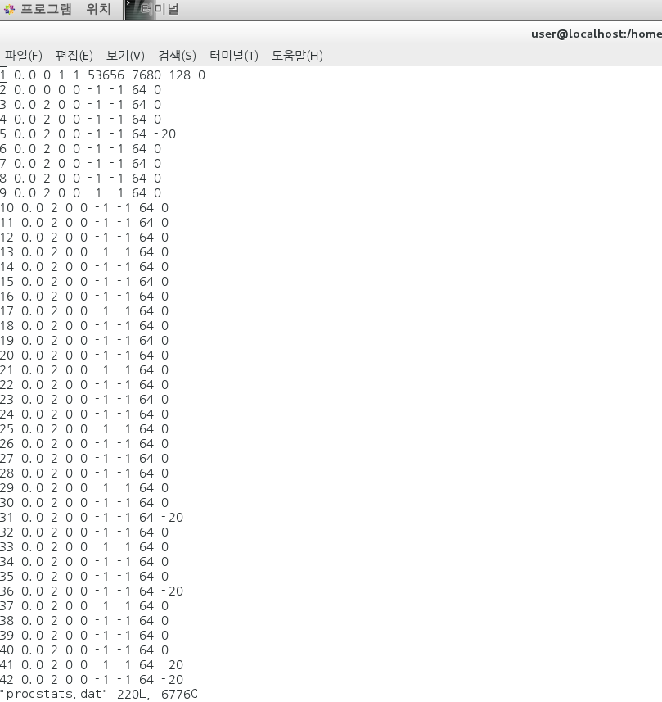
임시로 프로세스의 정보들을 저장하는 파일. (pid, %CPU, VSZ, PPID 등의 정보..)
이 파일은 sh 코드에 의해 잠시 생겼다가 C 코드 내에서 읽은 후 삭제되기 때문에
정상적인 방법으로는 읽게 될 일이 없다.

Slide 22
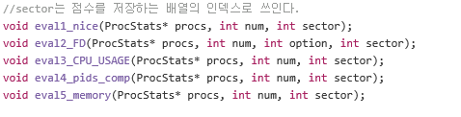
프로세스 중요도 점수
nice(프로세스 우선순위) 값이 얼마인가?
이 프로세스에게 얼마나 많은 FDSize 리소스가 허용되었는가?
이 프로세스는 순간적으로 CPU를 얼마나 점유했나?
이 프로세스는 특정 세션이나 프로세스 그룹의 리더인가?
이 프로세스는 메모리를 효율적으로 쓰는가?

Slide 23
프로세스 중요도 – 1. nice
각 프로세스는 고유의 nice 값(priority)을 갖는다. 한 프로세스당 -20~19 까지의 값을 가지며, 값이 작을수록 우선순위가 높음.
/proc/[pid]/stat 에 기록되어 있다.
프로세스 번호를 매개변수로 getpriority() 함수를 이용해 값을 얻을 수도 있음.

Slide 24
프로세스 중요도 – 2. FDSize
각 프로세스는 고유의 FDsize 값을 갖는다. 최대 커널에서 제한한 리소스만큼 가질 수 있다.
각 프로세스의 FDSize를 가져온 후, 그 값을 최대 허용 리소스 값으로 나눈다.

Slide 25
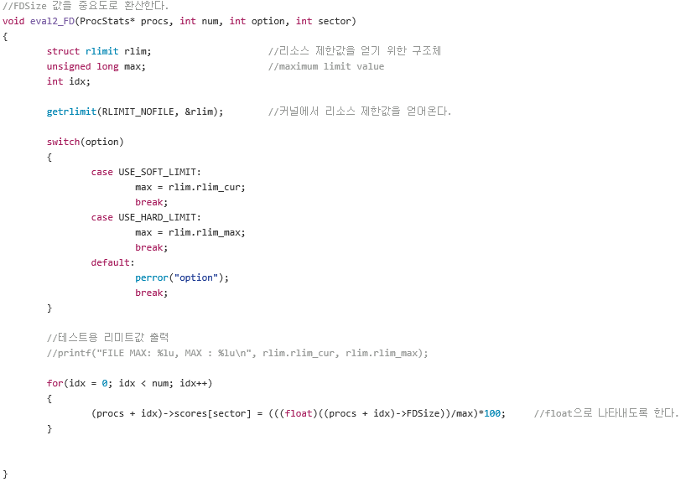
프로세스 중요도 – 2. FDSize

Slide 26
프로세스 중요도 – 3.%CPU
sh 코드에서 ps 명령어를 사용해 %CPU를 얻고, 이 CPU 점유율을 비교한다.
순간적인 점유율이므로 신뢰도가 떨어질 수도 있다.

Slide 27
프로세스 중요도 – 4.pid
각 프로세스가 특정 프로세스 그룹의 리더이거나 특정 세션의 리더이거나, init의 자식인 경우 점수를 부여.
어떤 프로세스의 pid == pgid일 경우 : 이 프로세스는 특정 프로세스 그룹의 리더
어떤 프로세스의 pgid == sid일 경우 : 이 프로세스는 특정 세션의 리더
어떤 프로세스의 ppid가 0인 경우 : 이 프로세스는 최초의 프로세스, init이다.
어떤 프로세스의 ppid가 1인 경우 : 이 프로세스는 부모가 init으로, 다소 중요할 수 있다.

Slide 28
프로세스 중요도 – 5.메모리 효율
각 프로세스는 가상 메모리 VSZ, 실제 사용 메모리 RSS 값을 갖는다.
이론적으로 RSS의 최대값은 VSZ값이므로, 효율적으로 메모리를 사용하는지를 확인

Slide 29
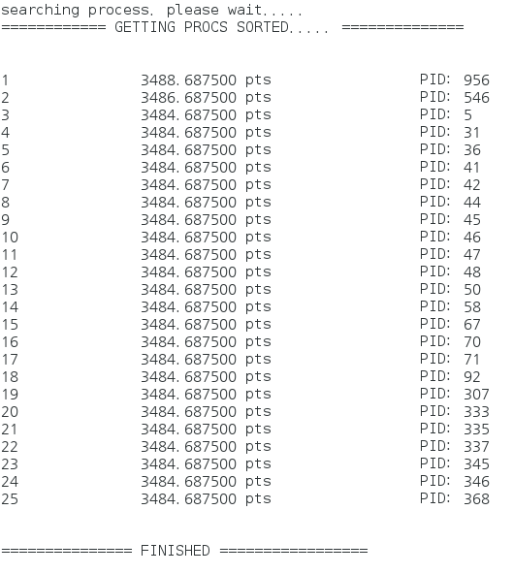

Slide 30
파일 중요도
<sys/stat.h> 헤더에 정의된 함수와 <sys/types.h> 헤더에 정의된 데이터 구조체를 사용
사용자가 탐색할 경로를 입력한다. ‘.’는 현재 디렉터리, ‘..’는 상위 디렉터리, 혹은 절대 경로를 입력할 수도 있다.
DIR, dirent 구조체를 이용해 입력한 디렉터리의 파일들을 읽어 들인다.
stat 함수를 이용해 특정 파일의 정보를 얻어온다.

Slide 31
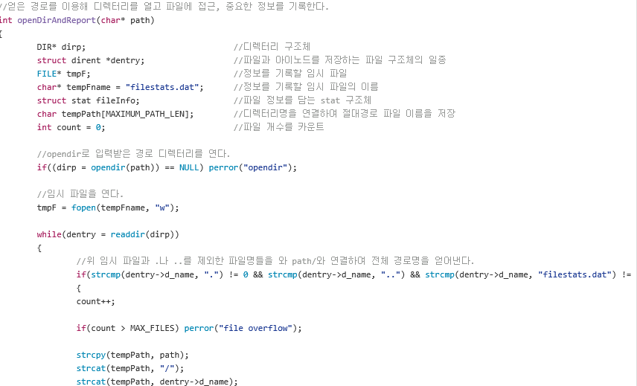
파일 중요도

Slide 32
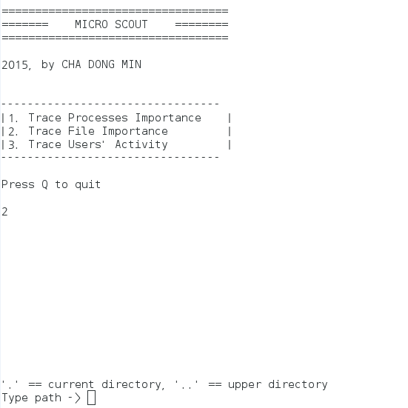
경로 입력

Slide 33
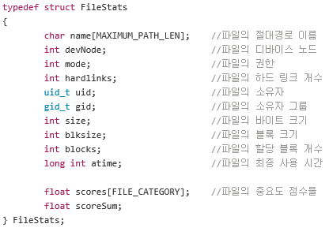
파일 중요도 탐색
파일에서 얻어낼 정보
name(파일명)
devNode(디바이스 노드)
mode(권한값(8진수))
hardlinks(하드링크 개수)
uid(파일 소유자)
gid(파일 소유자 그룹)
size(파일 용량 (byte))
blksize(파일 블록의 크기)
blocks(파일에 할당된 블록 개수)
atime(최종 파일 접근 시간)

Slide 34
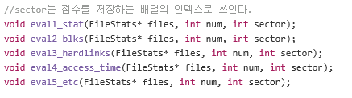
파일 중요도 점수
이 파일은 권한값이 얼마인가?
이 파일의 블록에 구멍이 나 있는가?
이 파일은 몇 번이나 하드 링크 되었는가?
이 파일은 마지막으로 접근된 지 얼마나 되었는가?
기타 : 파일의 소유자가 root 계열인가? 혹은 이 파일은 실제 디바이스 메모리에 존재하는가?

Slide 35
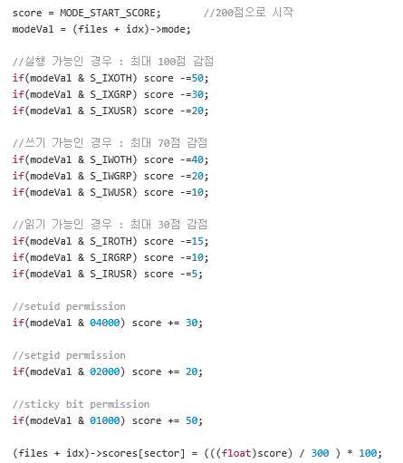
파일 중요도 – 1.권한
특정 파일의 권한값을 조사한다.
많은 사용자들이 이 파일을 실행 가능한 경우 : 점수 낮음
소수의 사용자들이 읽기만 가능한 경우 : 점수 높음
sticky bit가 주어지거나, 사용 시 임시로 소유자 권한을 부여하는 파일(setuid 비트 존재)은 점수를 부여한다.

Slide 36
파일 중요도 – 2.블록
st_blocks : 할당된 블록 개수
st_size : 파일의 용량
st_blksize : 블록 크기
만일 파일에 드문드문 구멍이 나 있다면, (st_blocks * st_blksize < st_size) 일 수도 있다.

Slide 37
파일 중요도 – 3.하드 링크
파일에서 st_nlink는 이 파일이 얼마나 하드링크의 대상이 되었는지를 기록한다.

Slide 38
파일 중요도 – 4.접근 시간
파일 최종 접근 시간이 time_t 타입인 st_atime에 저장된다.
MicroScout 실행 시점의 현재 시간을 읽어온 후, (현재 시간 – 파일 최종 접근 시간) 을 계산한다. 이 시간이 적을 수록 접근한 지 얼마 안 된 것이다.
변수 time_t에는 (1970/1/1) 이후에 흐른 시간을 초(sec)로 환산한 값이 들어있다.

Slide 39
파일 중요도 – 5.etc
파일의 소유자나 소유자 그룹이 root(uid = 0)인가?
혹은 이 파일은 물리적인 디바이스에 존재하는가?
파일의 st_dev 정보를 이용해, 이 파일이 네트워크나 가상 저장소가 아닌, 물리적인 디바이스에 존재하는지를 확인한다.

Slide 40
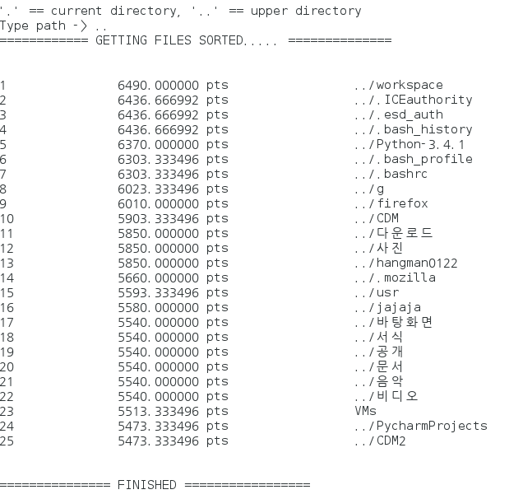

Slide 41
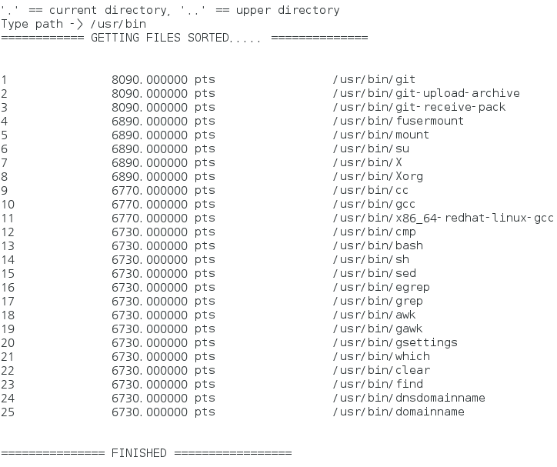

Slide 42
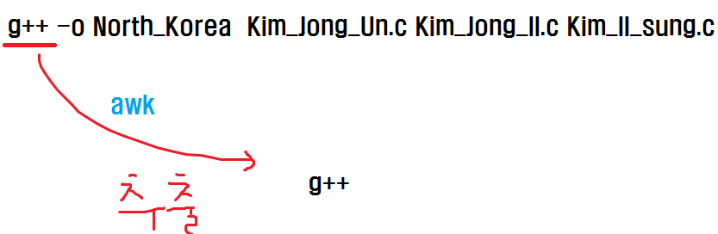
유저 동향 탐색
리눅스는 각 사용자의 home 폴더에, 그 사용자가 사용한 명령어들을 저장해 두고 있다.
MicroScout은 /etc/passwd에서 이 시스템에 등록된 유저들의 명단을 확보하고, 이 유저들이 사용한 명령어들의 목록을 확인, 앞 글자만 추출한다.

Slide 43
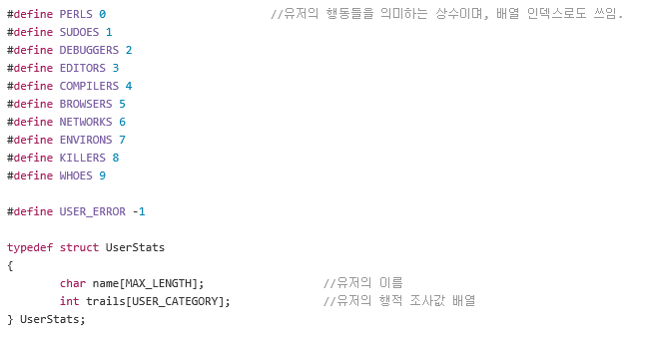
유저 동향 탐색
읽어온 유저들이 특정 명령을 얼마나 사용했는지 저장. 구조체에 저장한다.

Slide 44
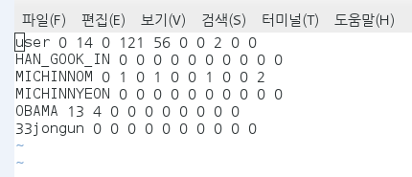
마찬가지로 sh를 이용해 임시로 파일에 저장.
1번째 값은 perl을 사용한 횟수, 8번째는 환경변수 계열 명령어를 사용한 횟수..
만일 gcc, g++, javac를 사용한 횟수가 가장 큰 유저라면, ‘컴파일을 자주 하는 유저다’ 라는 평가를 내린다.
임시로 유저가 사용한 명령어들의 횟수별로 저장하는 파일.
이 파일은 sh 코드에 의해 잠시 생겼다가 C 코드 내에서 읽은 후 삭제되기 때문에
정상적인 방법으로는 읽게 될 일이 없다.

Slide 45
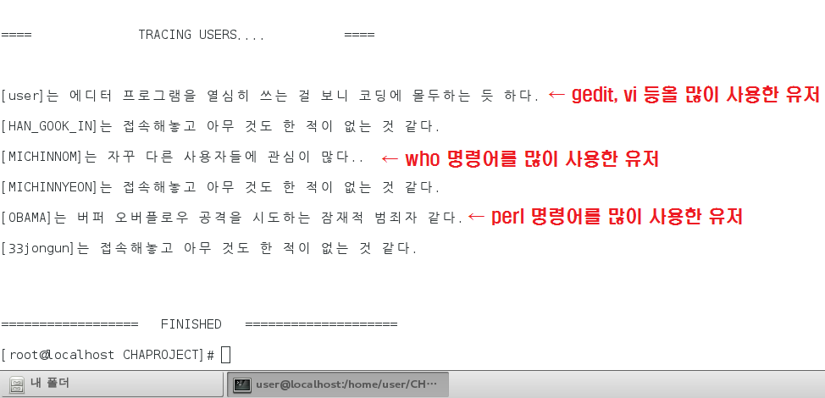
유저 동향 탐색

